Slide 1


GB I3495.3-2026 第3部分
消防安全标志设置要求全面解读
品 2
中 华 人 民 共 和 国 国 家 标 准
au68.-a6
-
消防安全标志 第3部分：设置要求
sh hat3.d t i
236412家布
国家惠扬监禁造理喜 国家标准死普理委员会
206-04 #

Slide 2

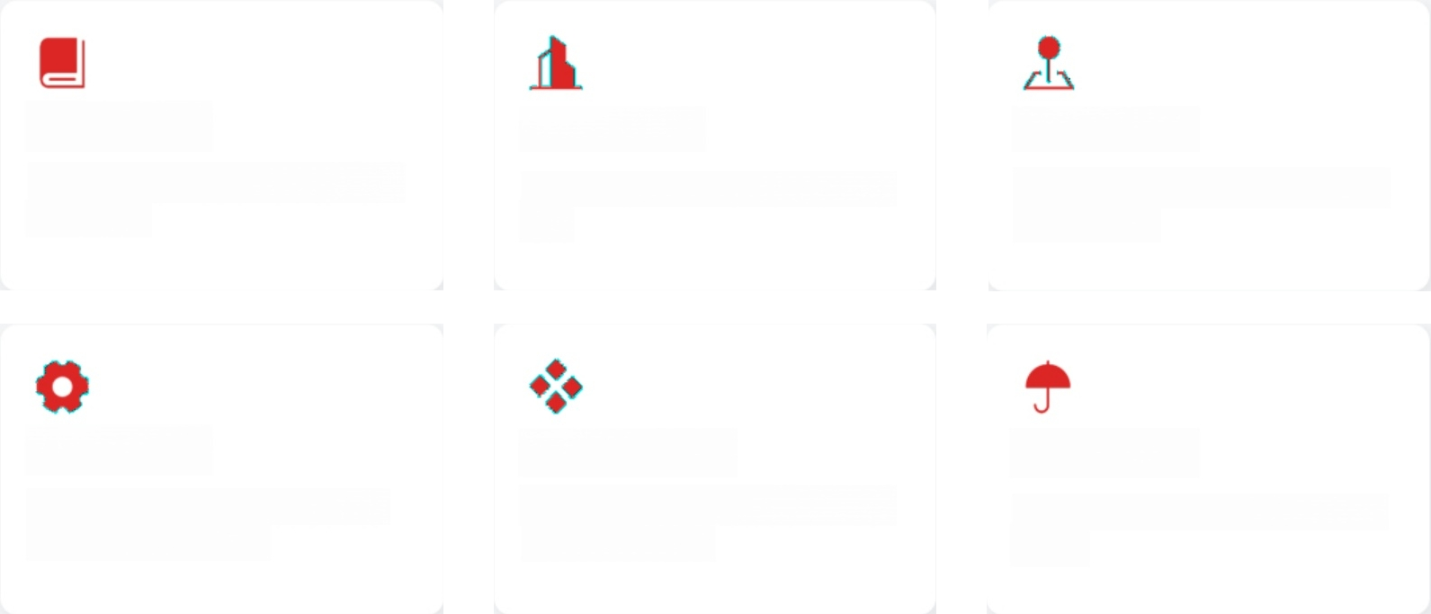
目录/CONTENTS
OI. 标准概述
了解标准的修订背景、适用范围和 重要术语。
04.设置要求
学习标志的型号选择、观察角度、 安装高度等技术要求。
02.设置场所
明确哪些场所必须设置消防安全标 志。
05.安装与排列
熟悉标志牌的具体安装方式和多个 标志的排列规则。
03.设置部位
掌握不同类型消防标志应设置在具 体哪个位置。
06.运行维护
建立标志的日常检查、维护和更换 机制。

Slide 3







标准概述：前言与引言
标准修订说明
标准重要性
公共安全的“无声卫士”
预防火灾、保障生命财产安全的基础性设
施，是公共安全体系的重要组成部分。
应急处置与日常管理
紧急时指引疏散，日常中强化安全意识， 提升场所本质安全水平。
全面修订
基于GB I5630-I995版本进行全面升级，更
贴合当前消防安全需求。
技术变化要点
调整设置场所规定，增加产品型号选用原
则，细化安装排列要求，更新运行维护条 款。

Slide 4








标准概述：范围与引用文件
适用范围
规范性引用文件
GB I3495.I
规定标志的图形符号、尺寸、颜色等基本要求。
GB I3495.2
明确标志产品的技术要求、检验规则等。
GB I7945
关于消防应急照明和疏散指示系统的要求。
规范内容
规定了消防安全标志的设置场所、部位、要求、 安装、排列及运行维护。
覆盖场所
适用于所有需要使用消防安全标志传递信息的场 所，覆盖面广泛。

Slide 5


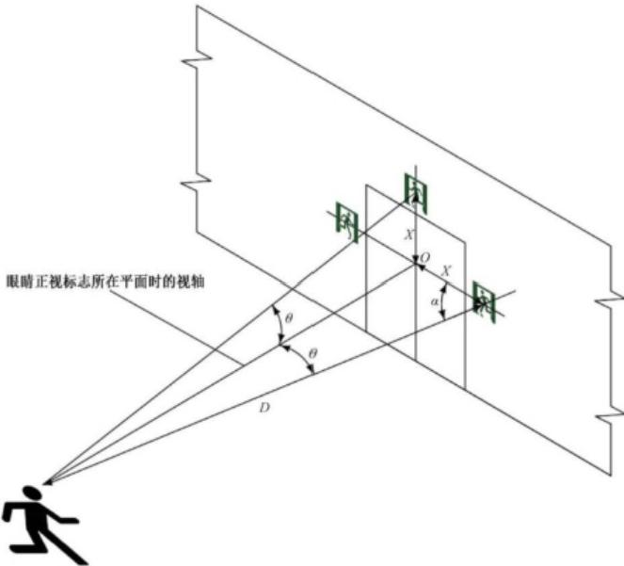



标准概述：术语和定义
关键术语：观察距离(Viewing Distance)
定义
观察者眼睛至标志中心点的距离，是视觉识别的 基础参数。
核心作用
决定标志型号(大小)的核心依据。标准规定必 须根据最大观察距离确定尺寸，确保最远位置清 晰可辨。
相关几何参数
包括观察角(视线与标志平面夹角)和偏移角( 视线与正视轴线夹角),直接影响标志的设置位 置与角度。
图示：观察者与标志的几何关系(距离、角度)

Slide 6


设置场所
Where to Install

Slide 7



应设置的场所(一)
建筑类场所
· 公共建筑(商场、 酒店 、办公楼)
· 住宅建筑
· 工业建筑
交通枢纽类场所
· 汽车库
· 修车库
· 停车场
地下工程类场所
· 地铁车站及通道
· 平时使用的人防工程
· 地下人行通道
· 交通隧道、综合管廊

Slide 8


设置场所：应设置的场所(二)
施工与特殊区域类 露天场所类
自然区域类
· 矿区、油气田
· 草原、林区等防火重点区域
· 建设工程施工现场
· 可燃液体、气体生产储存区
· 加油加气加氢站
· 易燃易爆物品运输工具及公共交 通工具
· 旅游景区、室外游乐场
· 广场、露天集市
· 举办大型群众性活动的露天场所

Slide 9


设置部位
Where to Place

Slide 10
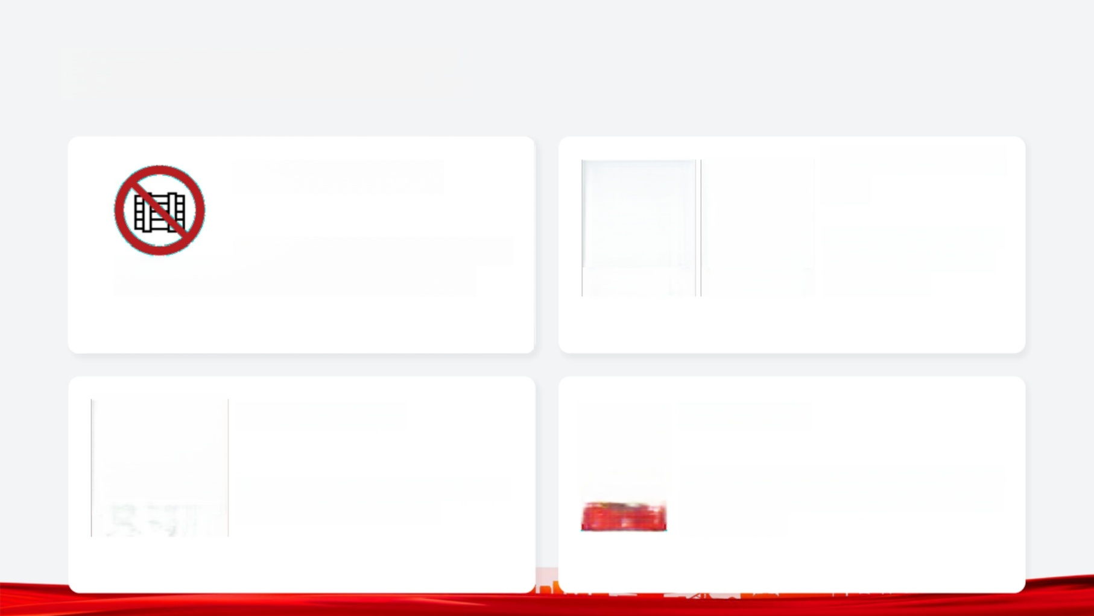





设置部位：消防设施相关
消防车通道/登高场地
地下消火栓/水泵接
合器
在显著位置设置名称标志
, 并配合方向辅助标志，
明确指示位置。
必须设置“禁止阻塞”标志，确保消防救 援通道畅通，保障生命通道无阻。
集中灭火设备区域
设置“灭火设备”标志，提示此处集中存 放灭火器材，便于快速识别。
禁止阻塞
No obstructing
地下消火栓 Flush Fire Hydrant
消防水泵接合器
Siamese Comention
 | 隐蔽灭火设备 除设置具体设备标志(如灭火器、消防炮)和 “禁止阻塞”标志外，若位置不明显，还需设置 方向辅助标志。
止 阻
灭 火 设 备
obstructi

Slide 11
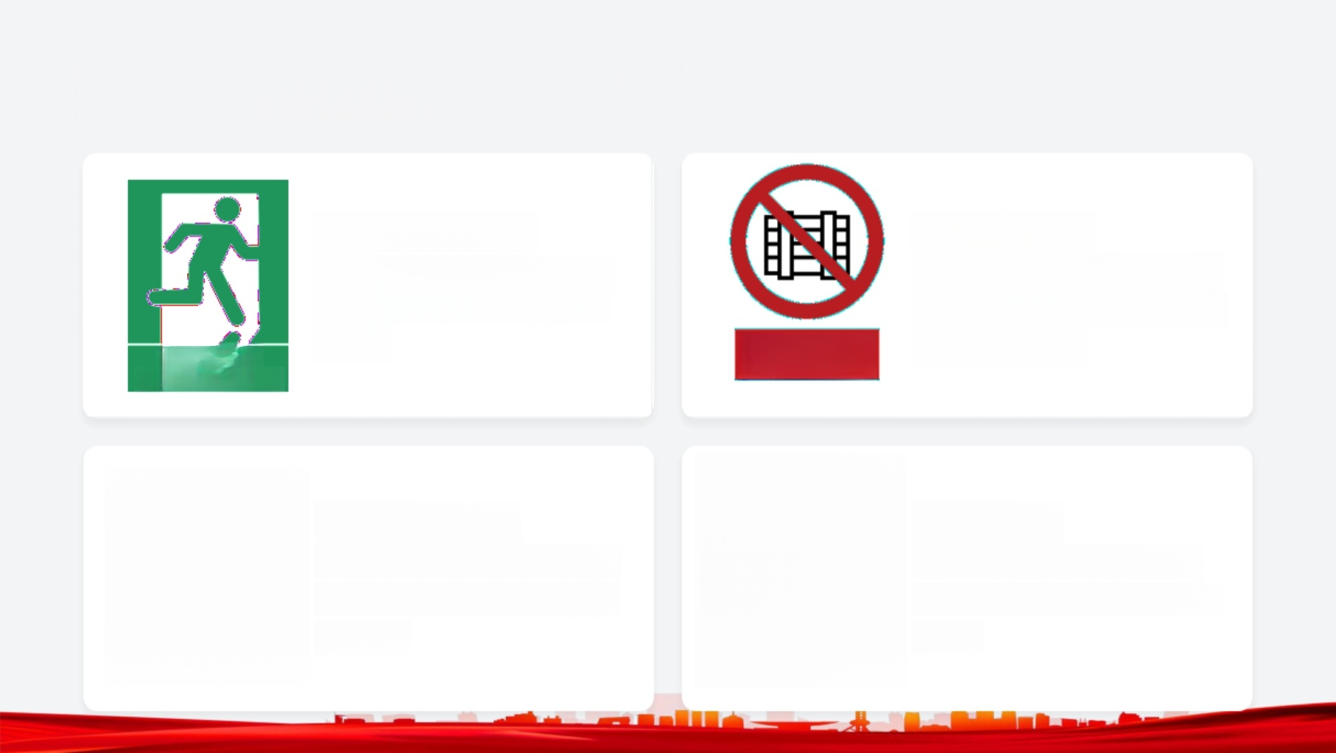

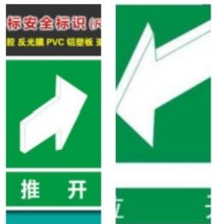
设置部位：疏散与逃生相关(一)
安全出口/疏散门
在其上部或门框两侧设置“
安全出口”标志，确保醒目
可见。 禁止阻塞
No obstructing
疏散通道设置
设置“禁止阻塞”标志，配合 方向辅助标志，保持视觉连
续性引导疏散。
安全出口 Emergency exit
单向门操作指示
开启面设“推开”标志，反面 设“拉开”标志，避免慌乱中 误操作。
疏散门管理
必须设置“禁止锁闭”标志，
确保疏散通道随时处于可用
状态。

Slide 12


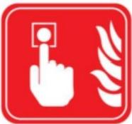
设置部位：疏散与逃生相关(二)
05逃生梯标志
设置“逃生梯”标志，位置不明显时 需配合方向辅助标志，确保人员能 快速找到逃生路径。
06击碎板面标志
在需要击碎玻璃才能获取钥匙或开 门逃生的部位，必须设置“击碎板 面”标志，提示应急操作方法。
消 防 梯 Fire Ladder
07 消防按钮/电话/警报器
在对应设备旁设置“消防按钮”、“
消防电话”、“发声警报器”等标志
, 确保紧急时刻能迅速识别和操作
禁 止 烟 火 No burning
08危险区域警告
在锅炉房、发电机房、化学品仓库 等危险区域，设置“禁止烟火”、“ 当心易燃物”等警告标志。

Slide 13





设置部位：特殊危险区域
5.5禁止用水灭火区域
设置要求
在生产、存放遇水会发生爆炸的物质(如金属钠、钾
)或用水灭火会产生严重危险的区域(如化学品仓库 ), 必须在入口处和区域内部设置标志。
设置目的
明确警示消防人员和现场人员，严禁用水扑救此类火 灾，需采用其他合适的灭火方式，防止因错误施救导 致灾情扩大。
禁止用水灭火
No extinguishing with water
图示：禁止用水灭火标志

Slide 14




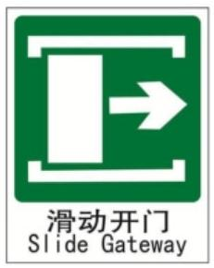

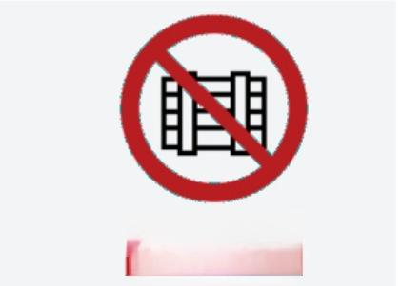



设置部位：特定建筑补充要求
5.6滑动开门标志
5.7汽车库与停车场
5.8地下工程场所
禁止阻塞
No obstructing
_{u} _{g}^{火}
止
o b
允许滑动开启的疏散门，应设
置“滑动开门”标志，箭头方向
必须与门的实际开启方向保持 一致。
除通用要求外，必须在入口处
设置“禁止烟火”标志，严格管
控火源。
地铁车站、人防工程、地下通 道、交通隧道等场所，应全面 设置相应的消防安全标志。

Slide 15













设置部位：施工现场与特殊区域(一)
5.9建设工程施工现场
·设置要求：必须根据施工进度，同步设置消防安全标志，做到边施工
、边完善。
· 应设标志：包括“安全出口”、“灭火器”、“消防软管卷盘”、“当心易燃 物”、“禁止烟火”、“禁止吸烟”等。
5.I 0 易燃易爆危险区域
· 生产/储存区：在可燃液体、气体生产储存区及堆场入口，应设置“禁
止烟火”、“当心易燃物”、“当心爆炸物”等标志。
· 加油加气站：显著位置必须设置“禁止烟火”、“禁止吸烟”、“当心易燃
物”、“当心爆炸物”标志。
^{当}_{W} ^{n}火^{gfi}
当心爆炸
Warning explosive material
禁止烟火
禁止吸烟
No smoking

Slide 16













设置部位：施工现场与特殊区域(二)
5.I0 易燃易爆危险区域(续)
5.II 露天场所
典 运输工具
应设置“禁止烟火”、“当心易燃物”、“当心爆炸物” 标志，警示运输途中的安全。
公共交通工具
在公交车、地铁、火车等公共交通工具内的显著
位置，应设置“禁止吸烟”标志。
景区/游乐场/广场
在禁止携带火种和易燃易爆品的场所入口，设置“ 禁止烟火”标志。
露天集市
在易燃易爆物品的存放区，设置“禁止烟火”、“当 心易燃物”、“当心爆炸物”标志。
大型活动场所
在安全出口和疏散通道，设置“安全出口”和“禁止 阻塞”标志。
安全出口 Emergency exit
当 心 爆 炸
Warning explosive material
_{o} _{o}
禁止阻塞

Slide 17







设置部位：自然区域与其他部位
5.I2自然防火区域
5.I3 其他部位
设置要求： 在矿区、油气田、草原、林区等防火重
点区域的入口处和区域内部，必须设置“禁止烟火”和 “禁止吸烟”标志。
设置要求：除了以上明确列举的部位外，其他所有
国家标准规定应设置消防安全标志的部位，均应按要
求设置。
条款说明： 此条款为兜底条款，确保了消防安全标
志设置要求的全面性和覆盖性，任何有消防需求的场 所都不应遗漏。
禁止烟火 No burning
禁止吸烟
No smoking

Slide 18



设置要求

Slide 19



6.I.I 产品质量要求
条款要求
产品必须符合GB I3495.2(通用要求)和GB I7945(应急照明系 统)标准。
标准解读
·GB I3495.2: 规定型号、亮度、耐候性等，确保产品本身质 量合格。
·GB I7945: 针对应急照明标志，规定应急转换时间、照度 等，确保紧急时有效。
紧急集合点
Evacuation asseimoly point
符合国家标准的消防应急标志示例
●核心目的
从源头保证产品合格，确保在各种环境下可靠传递安全信息

Slide 20



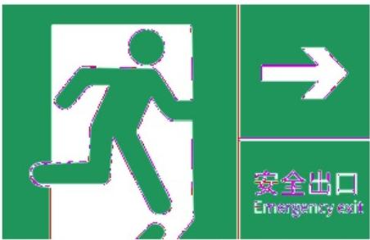


6.I.2 产品基材要求
条款要求：标志基材应根据设置部位的照明、湿度、危险性和腐蚀性等条件选取。
室内标志：推荐金属板或有机板
室外标志：必须使用金属板
地下消火栓 Flush Fire Hydrant
消防水泵接合器
Siamese Comention
除内光源和地面标志外，推荐使用金属板或有
机板(亚克力)。这类材质坚固耐用，适合室
内干燥环境。
对于火灾报警、灭火设备及警告类标志，必须
使用金属板。其具备优异的抗风、防雨、防晒 和抗腐蚀能力，适应室外恶劣环境。

Slide 21






6.I.3 组合标志要求
条款核心要求
组合使用的消防安全标志应符合GB I3495.I《
消防安全标志第I部分：标志》的规定。
什么是组合标志?
· 由一个主标志和一个或多个辅助标志(如方 向、文字) 组合而成。
· 例如：“安全出口”标志下方加上指向左方的
箭头。
山
GB I3495.I 详细规定
· 明确了组合标志的构成、尺寸比例、颜色搭
配和排列方式。
· 方向辅助标志应设置在主标志的正上方或正 下方，而非左右两侧。

Slide 22
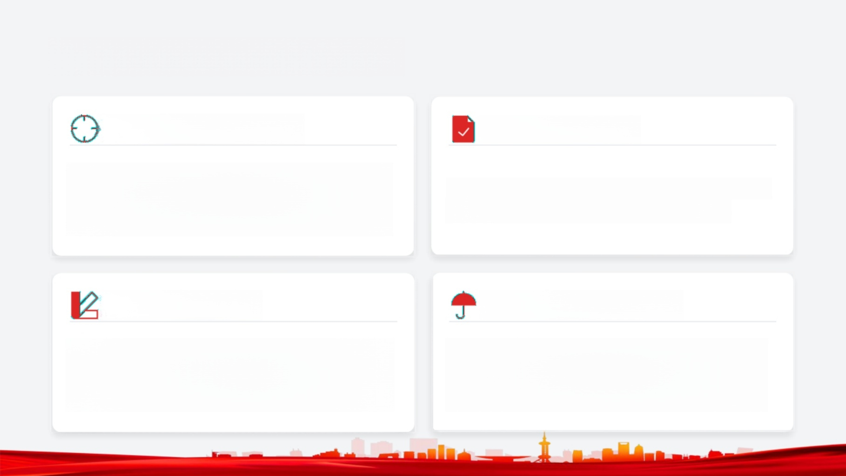
6.I.4-6.I.7标志设置基本原则
6.I.4 显著性与对比度
标志必须设置在显著位置，与背景有明显对比 , 确保清晰可见，且不应与其他分散注意力的 图形相邻。
6.I.6 颜色稳定性
在所有可能的照明条件下(如日光、灯光、应 急灯),标志的安全色(红、绿、黄、蓝)都 不应发生色变，保证识别的准确性。
6.I.5 信息一致性
同一区域内设置的多个标志，其传递的信息必
须一致，不能相互矛盾，避免误导人员。
6.I.7不可移动与遮挡
除“滑动开门”、“禁止锁闭”等少数标志外，大
部分标志不应设置在门、窗等可移动物体上， 也不应设置在易被遮挡的位置。

Slide 23




6.I.8型号选择
6.I.8型号选择依据
基于最大观察距离(Dmax)
标志型号必须根据最远观察距离确定。例如，距离超
过25米时，需选用最大的7号标志。具体对应关系见 标准表I。
典型部位型号参考
标准提供了典型安装部位的参考(表2),例如室内 大厅等开阔区域，标志型号一般不应小于5号。
最大观察距离Dmax(m) | 标志型号
场所 | 典型部位 |  | 设置的消防安全标志型号
室内场所 | 室内高度小于3.5m场所的安全出口、大厅 |  | ≥4
 | 室内高度为3.5m~4.5m场所的安全出口、大厅 |  | ≥5
 | 室内高度大于4.5m场所的安全出口、大厅 |  | ≥6
 | 疏散通道 |  | ≥4
室外场所 | 入口处和防火区内 |  | ≥5
标志的型号规定见GB13495.1.
0<Dmax≤2.5 I
2.5<Dmax≤4.0 2
4.0<Dmax≤6.3 3
6.3<Dmax≤10.0 4
I0.0<Dmax≤I6.0 5
I6.0<Dmax≤25.0 6
Dmax>25.0
7

Slide 24

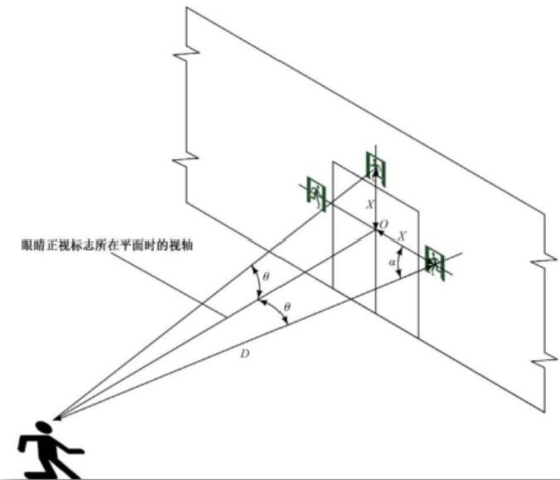


6.I.9 观察角度
◎ 6.I.9观察角度要求
正面观察原则
安装位置应确保大多数人能正面(观 察角接近90°)清晰看到标志。
偏移角限制
最远观察距离处，视线与标志中心的 偏移角不应大于I5°。
T

Slide 25


6.I.I0-6.I.I3 照度与发光要求
6.I.I0 普通标志照度
无发光功能的标志，火灾时所在位置的平均照
度应不低于5勒克斯，且照度要均匀。
6.I.II 蓄光标志要求
·日常环境需保证足够照度以“吸光”,应急发
光时间需满足疏散要求。
· 日常光照不足时，火灾时照度需≥5勒克斯。
6.I.I2 内光源标志应急时间
自带电源的内光源标志，应急发光时间不应小 于30分钟，确保断电后仍能长时间引导疏散。
6.I.I3 安全出口标志类型
强制要求：所有“安全出口”标志牌都必须是内
光源型的，以确保在任何情况下都能高亮显示

Slide 26

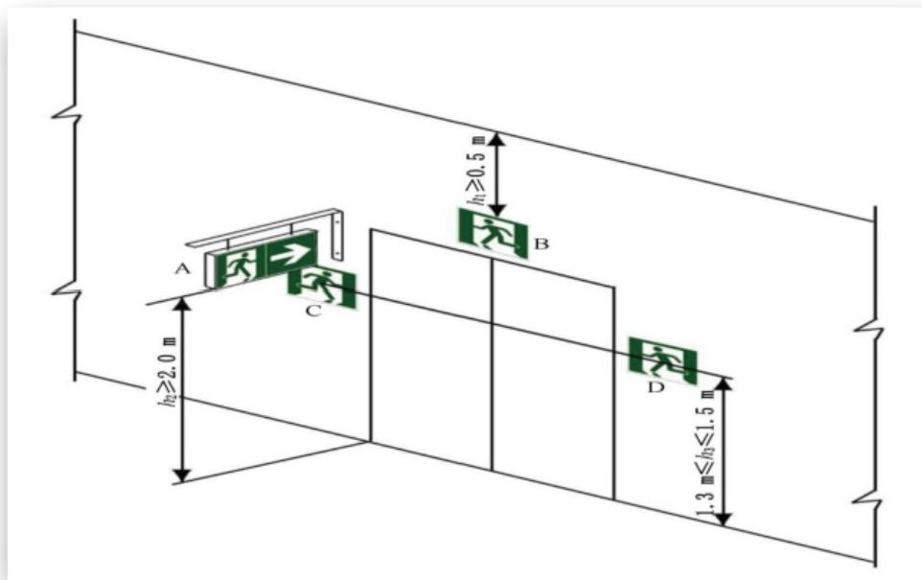
6.2.I.I 门上方/两侧安装的标志牌
· 上边缘距天花板≥0.5m, 下边缘距地面≥2.0m
·或中心点距地面I.3m-I.5m

Slide 27
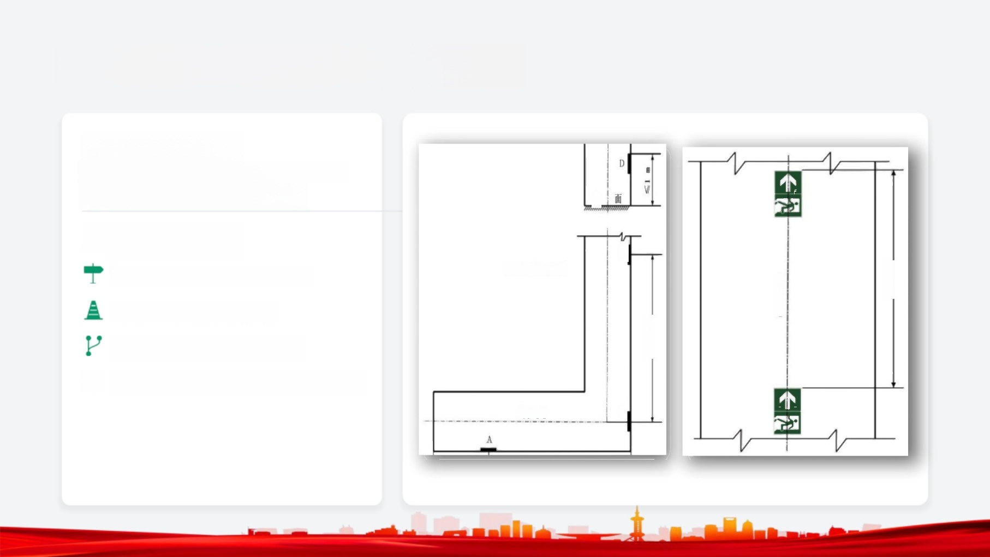



6.2.I.2 室内安全出口标志的间距
设置核心原则
在疏散通道中，标志及其方向辅助标
志的设置必须保持视觉连续性。
详细间距规定
普通疏散通道：间距≤20米 ^{ABCD皆为标志牌}
袋形走道：间距≤I0 米
通道转角处：距转角≤I 米
墙面安装高度：上边缘距地≤I.0米
疏散通道
地
c
B
疏 散 通 道
≤20 m
≤20 m

Slide 28

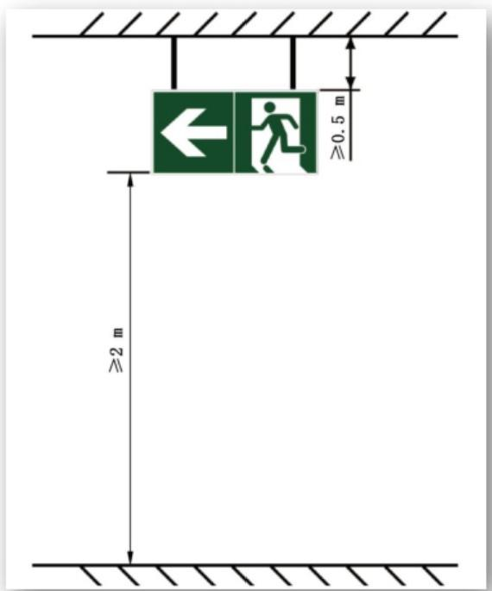
6.2.I.3 悬挂安装在室内的标志牌
· 下边缘距地面≥2.0m
· 上边缘距天花板(或顶板)≥0.5米

Slide 29

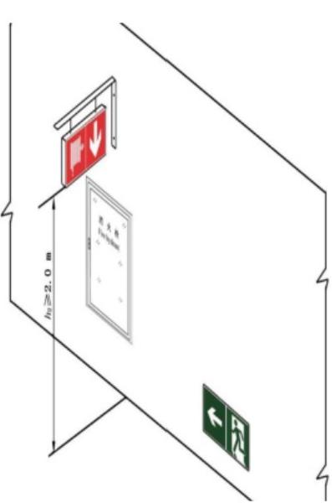
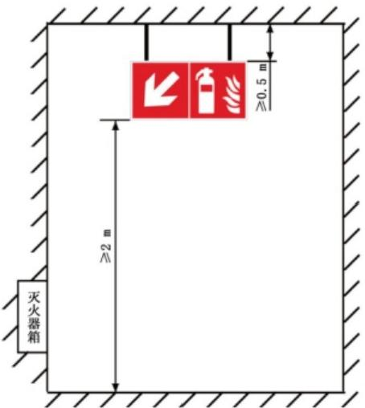


6.2.2.I 室内灭火设备标志的安装
立核心原则：优先悬挂安装
悬挂安装规定
· 标志牌平面应与疏散方向垂直，
便于行进中侧面可见。
· 下边缘距地高度不小于2.0米。
★ 墙面附着安装(空间受限)
· 仅适用于无法满足悬挂高度要求的情况。
· 标志中心点距地面高度应在I.3米至I.5米
之间。
图示：疏散通道内灭火设备标志的悬挂安装示意
n

Slide 30
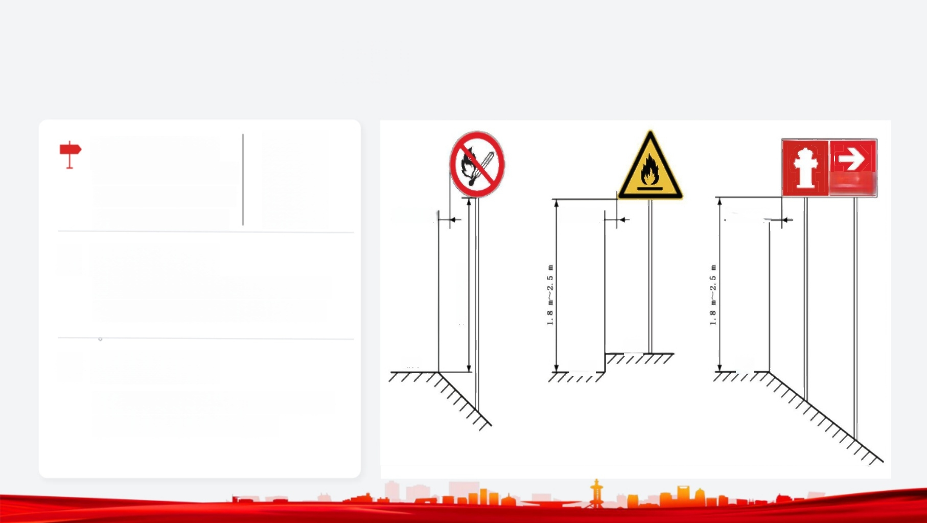
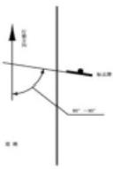


6.3.3道路两侧标志的设置
安装角度要求
标志牌平面应与车辆
行驶方向成80°至90°
角，确保清晰识别。
侧向距离要求
标志牌内边缘距离路面(路肩)边 缘应不小于0.25米，保证通行安全
安装高度要求
标志牌下边缘距离路面高度应在I.8 米至2.5米之间，避免剐蹭。
地上消火栓
≥0.25m
路肩
路面
≥0.25、
路面
≥0.25m|
1.8m~2.5m
路面

Slide 31
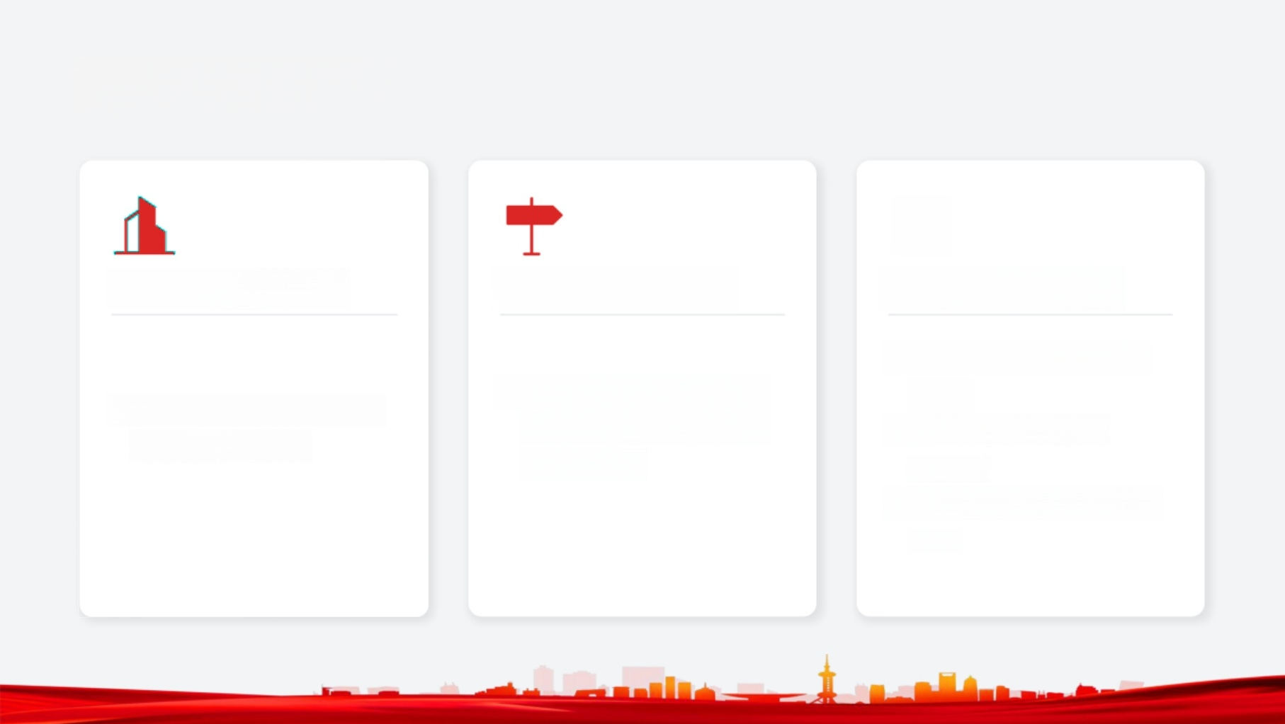

室外标志设置要求
附着安装(建筑物)
· 标志牌中心点距地面高
度应不小于I.3m
空旷部位(标志杆)
· 使用标志杆固定，标志
牌下边缘距地面高度应 不小于I.2m
道路两侧(标志杆)
· 平面与行驶方向成80°- 90°角
· 内边缘距路面边缘 ≥0.25m
· 下边缘距路面高度I.8m- 2.5 m

Slide 32

05
安装与排列
Installation &Arrangement

Slide 33


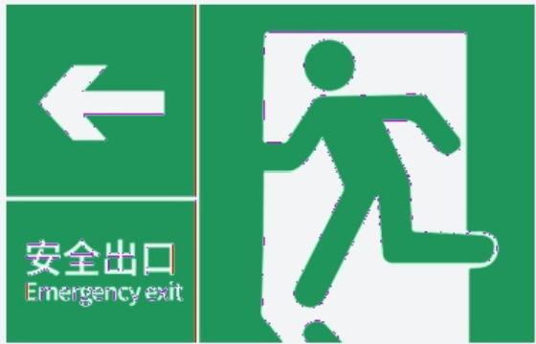
安装与排列：标志牌的安装
附着安装
直接固定在墙面、柱面等平面上，是最常见的 安装方式。
悬挂安装
通过吊杆、吊链等方式悬挂在天花板或支架下 , 视野开阔。
柱式安装
固定在独立的标志杆上，适用于室外或空旷区 域。
特殊安装要求
疏散通道内的灭火设备标志，应优先采用悬挂安装， 且标志牌平面应与疏散方向垂直，方便人员在行进中 看到。

Slide 34
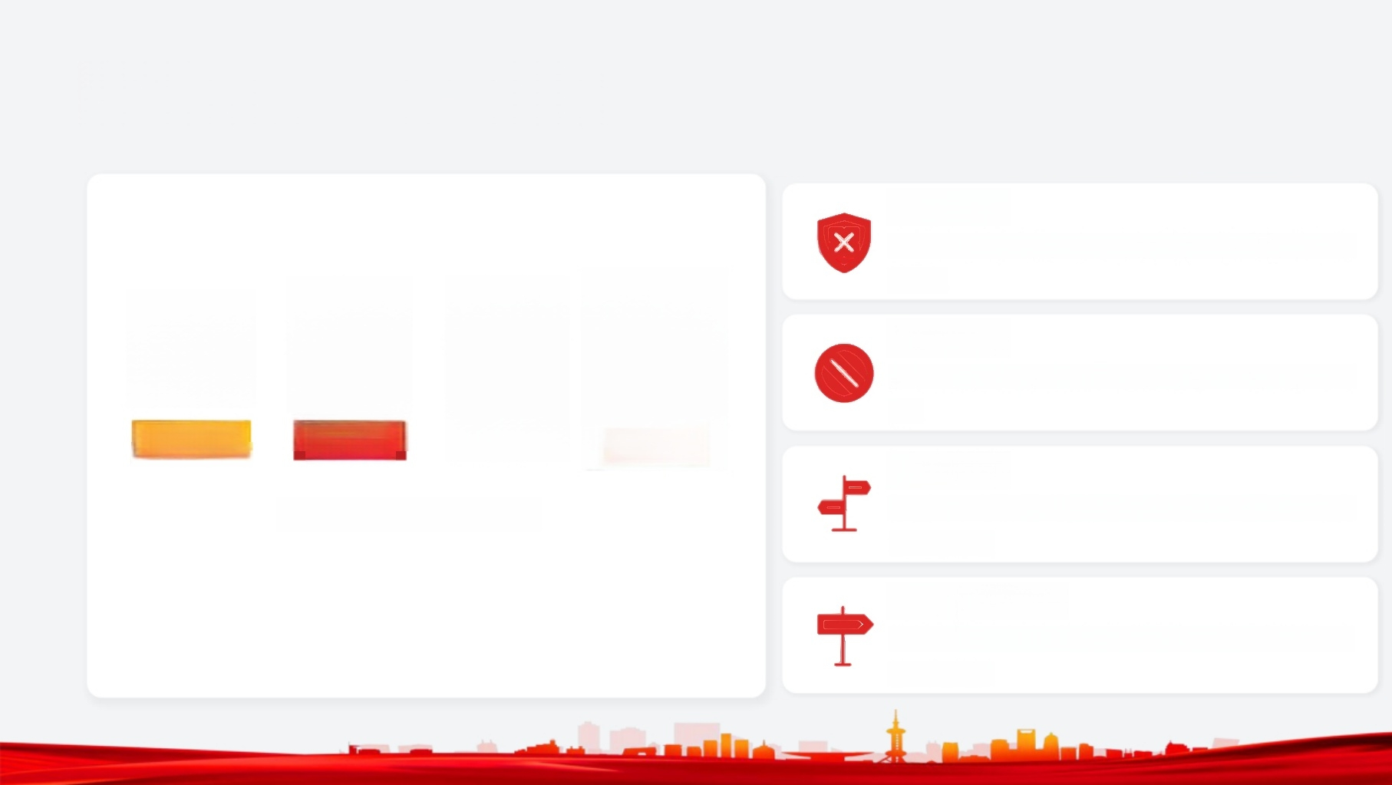




安装与排列：标志的排列
警告标志
应排列在最上方，位置最醒目，优先传递风险
信息。
禁止标志
应排列在警告标志的下方或左侧，明确禁止行
为。
指示标志
应排列在禁止标志的下方或右侧，指示安全方 向或措施。
方向辅助标志
应设置在主标志的上方或下方，禁止设置在左 侧或右侧。
当心腐蚀 Warning corroSive substance
禁止吸烟 No smoking
安全标志排列规则示意图

Slide 35


运行维护
peration Maintenance

Slide 36



运行维护
日常检查
每周至少进行一次全面检查 , 确保所有标志完好、清晰 、位置正确，无遮挡或损坏
定期维护
每月至少进行一次维护，清 洁标志表面的灰尘和污渍， 修复轻微的损坏，保持标志 整洁。
及时更换
当标志出现褪色、变形、严 重损坏或内容不符时，必须 及时更换，确保标志有效性

Slide 37







总结与致谢
核心要点回顾
致谢与展望
设置场所
明确覆盖范围，应设尽设，确保无死角。
设置部位
精准定位关键位置，确保功能明确有效。
设置要求
规范型号、高度与角度，确保清晰可见。
安装排列
正确安装，有序排列，便于快速识别。
运行维护
定期检查，及时维护，保障系统长效运行。
感谢各位的参与和聆听!
希望通过本次培训，大家能对GB I3495.3-2026标准 有更深入的理解，并应用到实际工作中。
安全第一，预防为主。
让我们共同努力，营造更安全的环境。
豆 巴Al生成

Slide 38

感谢聆听

